Slide 1
非極性ZnOの結晶対称性の破れと電子構造の相関
“偏光光学機能における理論的考察から実験的検証へ”
松井裕章
東京大学大学院工学系研究科
バイオエンジニアリング専攻
電気系工学専攻

Slide 2
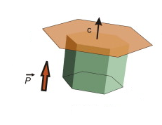
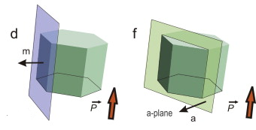
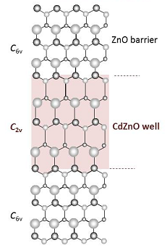
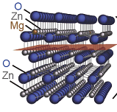
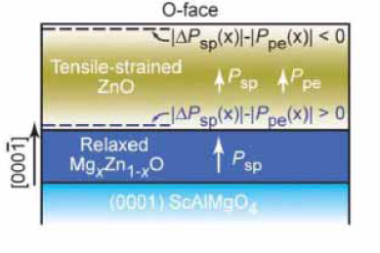
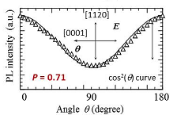
ZnOの極性及び非極性制御
極性方位:
“ヘテロ界面の分極不連続”
非極性方位（本研究）:
“ヘテロ界面の結晶対称性の低下”
c-plane (0001)
m-plane (10-10)
a-plane (11-20)
Two-dimensional gas (2DEG)
at Mg_{x}Zn_{1-x}O/ZnO heterointerfaces
Modifications of electronic structures
at Cd_{x}Zn_{1-x}O/ZnO heterointerfaces
*High electron transport
*Highly polarized UV emissions
H. Matsui et al.,
APL 101, 231901 (2012); APL 100, 171910 (2012);
APL 98, 261902 (2011)

Slide 3



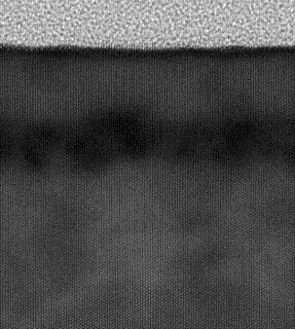


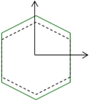
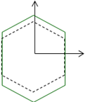
非極性ZnO量子閉じ込め効果と励起子発光の偏光度 （室温）
Cd_{0.06}Zn_{0.94}O/ZnO QWs 単一量子井戸の励起子発光
HAADF-STEM images
FFT patterns
Polarized PL as a function of well width (L_{W})
3 nm
0.287 nm
Cd_{0.06}Zn_{0.94}O layer
P = 0.52
well
Well
0.281 nm
Barrier
0.283 nm
[11-20]
L_{W} = 4.8 nm
P = 0.63
[10-10]
PL intensity (a.u.)
Barrier
0.281 nm
[0001]
3 nm
0.289 nm
well
Well
0.281 nm
L_{W} = 2.0 nm
P = 0.72
Barrier
[11-20]
0.282 nm
[10-10]
Barrier
0.281 nm
[0001]
Photon energy (eV)
L_{W} = 4.8 nm
L_{W} = 2.0 nm
[11-20]
d_{xx} = +1.4 %
d_{xx} = +1.8 %
狭い量子井戸幅
発光偏光度の増強
[10-10]
d_{yy} = 0 %
d_{xx} = 0 %
異方的格子歪の重要性

Slide 4
量子井戸界面における結晶対称性の破れ: 非極性ZnO
“Symmetry-broken QWs”
“非極性CdZnO/ZnOヘテロ界面の格子歪”
Theoretical calculation
ZnO障壁層
Lattice distortion ε_{yy} (%)
C_{6v}
Cd content (x) in Cd_{x}Zn_{1-x}O
C_{2v}
CdZnO 井戸
y // [10-10]
Distortion
x // [10-10]
z // [0001]
Symmetry breaking: C_{6v} to C_{2v}
C_{6v}
*Lattice strained CdZnO QW
grown coherently on ZnO substrates

Slide 5

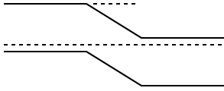
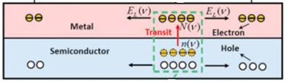
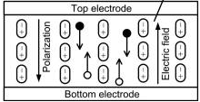
本研究の背景（１）
(i) p-i-n接合による電荷分離と面間光電変換
Depletion layer
amorphous-Si, poly-Si
GaAs, GaN, CuInGaSe₂ (CIGS)
Internal field
Organic materials
V_{bi}
E_{C}
Gap
E_{F}
(ii) 金属・半導体ヘテロ (MOS) 接合と光電変換
E_{V}
Co (Cu) metal/ Si
Ti/TiO₂/Si
Visible light
pn接合及びSchottky接合に伴う電位勾配の利用
Metal
“Junction-based photovoltaic”
Semi.
(電荷分離：接合領域内の空乏層)
Yu et al. Appl. Phys. Lett. 96, 171102 (2010).
(iii) 分極構造に立脚した電荷分離と面内光電変換
Visible light
LiNbO₃ (LNO)
Pb(Zr, Ti)O₃ (PZT)
P
自発分極に伴う電位勾配による電荷輸送
“Bulk-based photovoltaic”
Qin et al. Appl. Phys. Lett. 93, 122904 (2008).
(電荷分離：バルク試料全体）

Slide 6
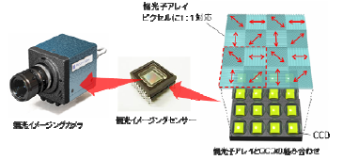

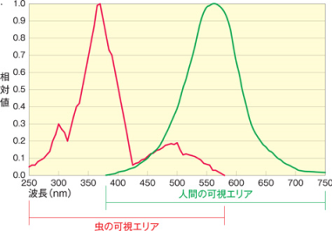
紫外域の偏光光学機能への応用
*紫外偏光イメージングセンサー
・偏光面の検出（光ディスク応用：DVD）
・高透過率を有する偏光子フィルター
・偏光イメージングセンサー
（偏光情報：製品検査、セキュリティー）
・生体模倣：昆虫の複眼（光センサー）
“高感度な紫外偏光検出”
生体模倣：紫外偏光検出
非極性ZnO:
誘電的性質と半導体性質の融合
✓
誘電的性質： 自発分極構造
半導体的性質： 電荷分離（キャリア輸送）
✓
[0001]
（無反転対称性）
光起電流（I_{PC}）
[11-20]
P
[10-10]
z [0001]
y [10-10]
(eF: 電場ポテンシャル)
自発分極
x [11-20]
ウルツ鉱

Slide 7
ZnOの自発分極と光電機能の相関
分極方向
conduction band
[0001]
E_{Gap}
室温・バイアス下における光電流 (I_{ph})評価
e ⁻
h⁺
E_{F}
自発分極方向のみにおいて
“高い電子・正孔の電荷分離が観測”
[000-1]
valence band
ZnO (0001) plane
P_{s}
ZnO (10-10) plane
P_{s}
λ = 365 nm
λ = 365 nm
Photo-response (A/W)
I_{ph} // P_{s}
I_{ph}⊥P_{s}
I_{ph}⊥ p_{s}
Difference
ΔI_{ph} = 6.0
ΔI_{ph} = 1.10
Bias voltage (V)
Bias voltage (V)

Slide 8
光電機能における分極効果の検証（No.2-2）
Mg_{0.20}Zn_{0.80}O/ZnO double heterostructures (DHs)
ヘテロ構造の模式図
及びそのエネルギーバンドプロファイル
Photo-response spectra of DHs and ZnO
O-polar growth (-c)
P_{s}
P_{barrier}
Mg_{0.24}Zn_{0.76}O barrier (10 nm)
Charge accumulation
ZnO (50 nm)
Hole well
P_{ZnO}
Electron well
Photo-response I_{ph} (A/W)
DHs
Mg_{0.24}Zn_{0.76}O barrier (10 nm)
Bias voltage = + 0.5 V
P_{barrier}
single
ZnO
Buffer (150 nm)
P_{ZnO}
Hole well
E_{C}
E_{V}
E_{F}
*P_{barrier} > P_{well}
Wavelength (nm)
極性方位における電子バンド制御：
分極効果により空間的な電荷分離が促進

Slide 9
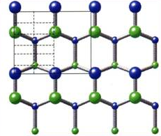
非極性ZnOの結晶構造と電子バンド構造
ウルツ構造における電子バンド構造
非極性ZnO (11-20)の原子配列
R. Laskowski, Phys. Rev. B 73, 045201 (2006).
C.B.
Γ₇
[0001]
(E//c)
E₀
E₀
Γ₉
A-ex.
Γ₅
Γ₇
J=3/2
B-ex.
CF
Γ₇
SO
V.B.
[10-10]
(E⊥c)
Γ₇
Γ₁₅
Γ₁
Γ₈
J=1/2
Linearly polarized absorption spectra
C-ex.
E⊥c : A-exciton Γ₇ Γ₉ (heavy hole)
E⊥(//) c: B-exciton Γ₇ Γ₉ (light hole)
E // c: C-exciton Γ₇ Γ₇ (Crystal filed)
E // c
E⊥c
Absorption (10⁵ cm⁻¹)
α (E⊥c)
Sample
・異方的な面内の原子配列（非極性方位）
・偏光吸収効果（異なる励起吸収遷移）
(E // c 及びE⊥c)
α (E//c)
2.8 3 3.2 3.4
Photon energy (eV)

Slide 10
分極・電子バンド構造制御に立脚した偏光光電機能
“非極性ZnOの特徴”
・偏光現象（linear dichroism）
・バンドギャップエンジニアリング
（深紫外：250 nmから可視:600 nm）
・面内方向への自発分極
“紫外から深紫外へのバンドギャップ制御”
UV(deep UV) Green
(Mg, Zn)O
ZnO
(Cd, Zn)O
狭帯域・高感度な紫外偏光検出の応用へ
*Point: 偏光と分極・電子バンド構造の相関
偏光吸収特性
偏光性能指数（Φ）
E // c
α (E⊥c)
E⊥c
Absorption α (10⁵ cm⁻⁵)
α (E//c)
高い偏光性能は：
ΔE
大きいΔαを実現 大きいΔEを実現
Δα =
α (E⊥c) - α (E//c)
分極：電荷分離の大きさ
Δα (10⁵ cm⁻⁵)
電子バンド構造：ΔE の大小の決定
Photon energy (eV)

Slide 11
電子バンド構造と異方的格子歪
E
伝導帯 (C.B.)
“高い偏光性能の実現 大きいΔEを実現”
電子バンド構造解析：k・p摂動法
ある点k₀近くの特定のエネルギーをΔk = k – k₀
を摂動パラメータとして摂動展開する方法
Γ
k
E₁
E₂
E₃
価電子帯のエネルギー準位分裂の様子
E₃ - E₂ = ΔE
（6 x 6行列）
ただし、k = 0点（Γ 点）
価電子帯 (C.B.)
x [11-20]: ε_{xx}
a-plane ZnO
z [0001]: ε_{zz}
H_{v}: 光学遷移行列要素（transition matrix element）
y [1-100]: ε_{yy}
*価電子帯のエネルギー分裂の大きさ:ΔE
x,y, z方向に対する格子歪（ε_{xx}, ε_{yy}, ε_{zz})に依存

Slide 12

k·p摂動計算（価電子帯分裂：Γ点のみ考慮）
k・p perturbation (with spin-orbital)
“Energy splitting on the valence band”
∗ε _{i, y} (i and j = x, y, and z)
“結晶対称性の低下と価電子帯分裂”
E₁
重いホール
x [11-20]
x [11-20]
z [0001]
z [0001]
軽いホール
E₂
y [1-100]
y [1-100]
スピン・軌道分裂
E₃
C_{6v} symmetry
C_{2v} symmetry
C_{6v} symmetry
C_{2v} symmetry

Slide 13
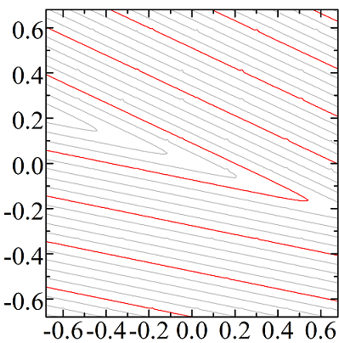
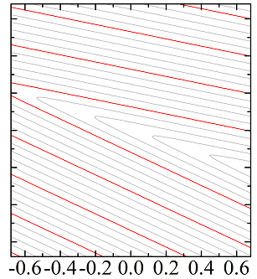
試料面内の格子歪とエネルギー分裂“ΔE”の大きさ
*エネルギー分裂の2次元マッピング
ΔE₃₁ = E₃ - E₁ (meV)
ΔE₃₂ = E₃ - E₂ (meV)
*偏光吸収のエネルギー準位
55
30
ΔE₃₁
ΔE₃₂
伝導帯
50
35
45
40
ε_{yy} (%)
45
40
E₁
50
35
E₂
30
価電子帯
55
25
E₃
ε_{zz} (%)
ε_{zz} (%)
大きなΔEの実現：必要十分条件
・必要条件
偏光吸収プロセス
・必要条件
面内の格子歪の方向
ΔE₃₁ (E₁, E₃)
(ε_{yy} , ε_{zz} < 0) or (ε_{yy}, ε_{zz} > 0)
*価電子帯のエネルギー準位と偏光方向の特定が必要

Slide 14
偏光吸収（励起子）過程とエネルギー準位
*2種類の偏光吸収プロセス
E₁, E₂及びE₃の準位と偏光（x, y, z）方向の相関
ΔE₃₁
ΔE₃₂
*p軌道関数
E₁
E₂
E₃
価電子バンドの固有状態（線形結合）として：
“格子歪と光吸収強度（振動子強度）"
“エネルギー準位からの遷移確率”

Slide 15
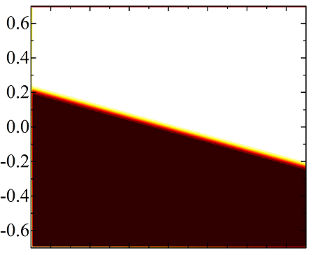
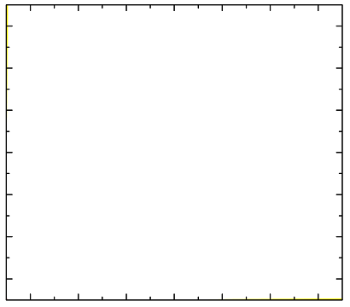
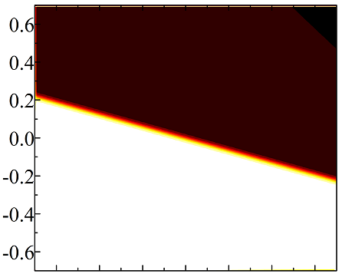
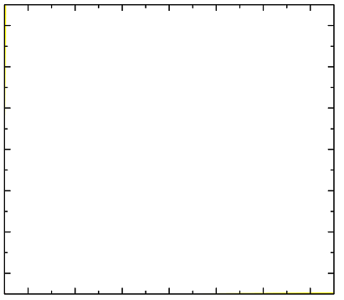
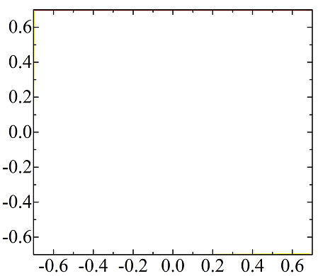
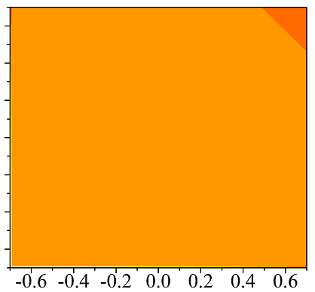
励起子吸収遷移とその方向依存性
エネルギー遷移確率の方向依存性
y [10-10]
z [0001]
E // c: z [0001]
E₁
E₁
E⊥: y [10-10]
ε_{yy} (%)
ε_{yy}, ε_{zz} < 0
k vector: x[11-20]
(i) ε_{yy} > 0, ε_{zz} > 0領域
E₂
E₂
Ε₂: y-polarization , Ε₃: z-polarization
ε_{yy}, ε_{zz} > 0
ε_{yy} (%)
“ΔE₃₂ (E₂, E₃)”
(ii) ε_{yy} < 0, ε_{zz} < 0領域
E₃
E₃
Ε₁: y-polarization , Ε₃: z-polarization
ε_{yy} (%)
“ΔE₃₁ (E₁, E₃)”
“大きなΔEの実現は”：
面内圧縮歪（ε_{yy}, ε_{zz} < 0）の導入
ε_{zz} (%) ε_{zz} (%)

Slide 16
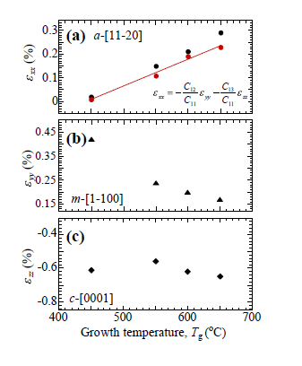
非極性ZnO薄膜の成長と格子歪
偏光吸収スペクトル
格子変形：x, y, z方向
T_{g} = 350ºC
ΔE = 16 meV
(E⊥c)
(E // c)
T_{g} = 450ºC
ΔE = 21 meV
圧縮歪
Light absorption (a.u.)
T_{g} = 550ºC
引張歪
[11-20]
ΔE = 24 meV
[10-10]
[0001]
結晶対称性の破れ
T_{g} = 650ºC
C_{6v}からC_{2v}へ
ΔE = 34 meV
成長温度の系統的な変化
様々な格子歪を有する非極性ZnO薄膜が形成
成長温度の増大と伴にDEも増加
Photon energy (eV)

Slide 17
格子歪と電子バンド構造の変化
エネルギー遷移の関係
Sample | ε_{ii} (i = x, y, z) | ΔE | E_{i} | k・p calculation f_{y} f_{z}
No.1 (T_{g} = 450ºC) | ε_{yy} = +0.42% ε_{zz} = -0.61% | 21 | E₁ E₂ E₃ | 0.001 0.000 1.190 0.000 0.000 0.596
No.2 (T_{g} = 550ºC) | ε_{yy} = +0.27% ε_{zz} = -0.56% | 24 | E₁ E₂ E₃ | 0.007 0.000 1.183 0.000 0.000 0.595
No.3 (T_{g} = 650ºC) | ε_{yy} = +0.15% ε_{zz} = -0.65% | 34 | E₁ E₂ E₃ | 1.184 0.000 0.019 0.000 0.000 0.596
No.4 (T_{g} = 730ºC) | ε_{yy} = -0.10% ε_{zz} = -0.52% | 42 | E₁ E₂ E₃ | 1.178 0.001 0.034 0.004 0.003 0.596
ΔE₃₂ (E₂, E₃ transitions)
ΔE₃₁ (E₁, E₃ transitions)
全体の格子歪 [ε] = 膜厚による格子歪 [ε : lattice] + 熱膨張による格子歪 [ε: thermal]
“格子歪に伴う価電子帯のバンド構造の変化”
試料面内の圧縮歪（In-plane compressive strains）
ε_{yy} < 0 及び ε_{zz} < 0 大きなエネルギー分裂の観測 高い偏光性

Slide 18
偏光吸収と性能評価
偏光フィルターの偏光度合（Φ）
偏光吸収スペクトル及び偏光性能
Sample No. IV
(T_{g} = 730ºC)
φ_{i} : 入射偏光角
Δα: 偏光吸収係数の差分
d : 膜厚 (117 nm)
Absorption (10⁵ cm⁻¹)
ΔE = 42 meV
φ _{i} = 45º の場合： Φ = 18.6
バンド端エネルギー差
*目標とするΔE： 60 meV程度
Δα = 8.4 x 10⁴ cm⁻¹
Δα (10⁵ cm⁻¹)
Φ = 18.6
Φ
量子井戸の適用へ
Photon energy (eV)
[L: 井戸幅、ε//: 面内格子歪]
ε_{xx} = +0.28%, ε_{yy} = -0.10%, ε_{zz} = -0.48%
“量子井戸における偏光発光：ΔE = 52 meV
H. Matsui, Appl. Phys. Lett. 100, 171910 (2012).

Slide 19
光電変換と量子収率
“ショットキー接合と電荷分離”
受光部
Au/Ti積層電極
SiO_{x}絶縁層
光起電流スペクトル及び偏光性能
Sample No. III
(T_{g} = 650ºC)
Al電極
SiO_{x}
Response (A/W)
R⊥c
R//c
E//c
e
V < 0
ZnO
E_{c}
E⊥c
Au/Ti
E_{F}
h
E_{v}
Bias voltage (V_{b}) = 0 V
“分光感度（s）と変換効率(η)”
R⊥/R// = 1.6 (3.32 eV)
e: 素電荷、λ: 波長
h: プランク定数、c: 光速
R⊥/R//
η = 6.2% (at 3.4 eV)
Photon energy (eV)

Slide 20
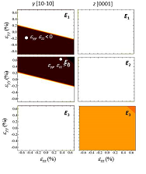
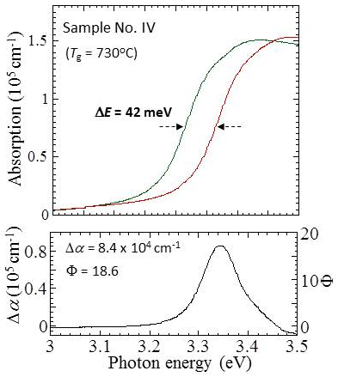
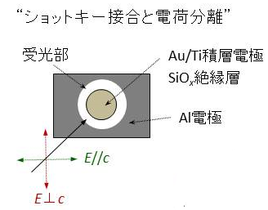
まとめ
(i) スピン・軌道相互作用を含むk·p摂動計算
格子歪と電子バンド構造の相関（計算的考察）
“高偏光機能の実現：面内圧縮歪（ε_{yy} < 0, ε_{xx} < 0)”
(ii) 偏光光学機能（実験的考察）
非極性ZnO薄膜（ε_{yy} = -0.10%, ε_{zz} = -0.52%）において：
“バンド端エネルギー差：ΔE = 42 (meV)
“偏光の度合：Φ = 18.6”
(ii) 偏光光電変換の観測とその量子収率
“分光感度指数：s = 2 x 10⁻² (A/W)”
“変換効率：η = 6.2 (%)”

